Slide 1
長期買進

Slide 2
outline
作者介紹
經濟學的有限理性
投資觀念
投資成果的行為偏誤
消除行為偏誤
投資策略

Slide 3
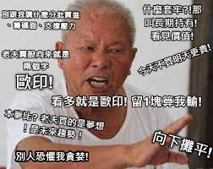
All in 0050

Slide 4
作者介紹
《長期買進》的作者是周冠男教授，他是台灣政治大學的財務管理專家，擁有25年的學術研究和投資實證經驗。他的投資理念主張以「持續買進大盤指數型ETF」為核心策略，並強調長期投資的重要性

Slide 5
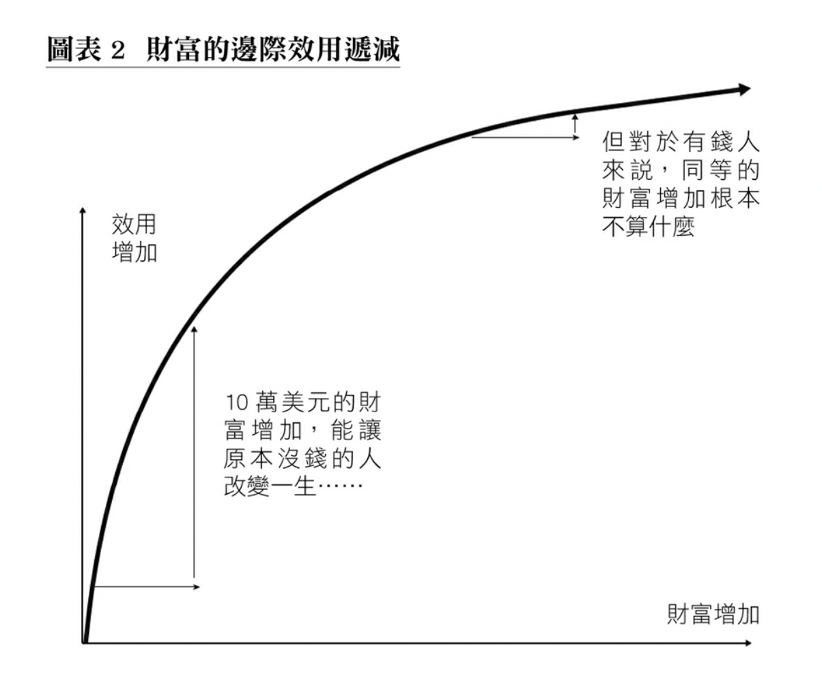
經濟學有限理論
滿足感隨財富增加而遞減
風險趨避
期望報酬一樣時，選擇風險低選項
理性經濟學裡任何人都是風險趨避
違反理性的買彩票行為
公益彩票發行條例規則，獎金支出不得超出發行彩券總面額之75%
機會成本和沉沒成本
你比自己認為的更愛冒險
理性是有極限的
Notes:
有限理論在經濟學中通常指的是行為經濟學和決策理論的一部分，它關注人們在有限的理性和資源下，如何做出決策。傳統的經濟學模型假設個體是完全理性的，即擁有充分的信息和無限制的計算能力，但有限理論挑戰了這一假設
1 收入倒U
1 每天有兩個選項，第一個是拿走1000元，第二是丟銅板決定正面可以拿2000, 期望值一樣, 理性選擇一 ,改成萬選擇1 變多 一千萬很多先拿
3 研究發現台灣股市散戶為主要交易，超過5億時交易量會下降5-9%, 買彩券當炒短線的替代品
4 紅酒每瓶2000 漲到5000，選項1 付5000買一瓶 ,2 從酒櫃拿出一瓶 超過一半學生選2, 理性經濟學上機會成本都是5000 一樣
4 如果你買了一張電影票，發現電影不好看，已經支付的票價就是沉沒成本。理性來說，你應該根據是否想繼續看電影來決定，而不是因為已經花了錢而勉強自己看完
5 1反面輸2000 或投降輸一半 期望報酬都是-1000
6 50人同一天生日有多高 97%, 會有直覺性的思考

Slide 6

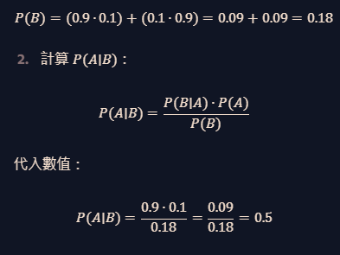
有罹癌檢出概率 90 %, 偽陰性10 %, 沒罹癌檢出概率 90%,偽陽性10%
我們的目標是計算在檢測結果為陽性（B）的條件下，實際罹癌（A）的概率
Notes:
貝氏定理

Slide 7
投資觀念
效率市場
效率市場假說主張資產價格完全反映所有資訊，投資者無法依靠公開資訊獲得超額報酬
市場異常現象
反映投資者心理偏誤與市場結構問題
無法用過去的市場資訊或公開資訊來預測
季節對股價影響
天氣影響股價
1990日本房地產泡沫，東京車站的日本皇居(2.3平方公里)價值比整個加州土地總值高
長期投資的失敗，起因於未來的模糊感
Notes:
在效率市場假說裡面，它假設如果有人知道這個消息、並從中發現價格不合理，只要仍有利可圖，這人就會盡快大量的去買進 套利， 而隨著買進價格被推升，最終會被推升到沒有利潤的程度。
1月賣出比較高
短期操作漲幅看的到

Slide 8
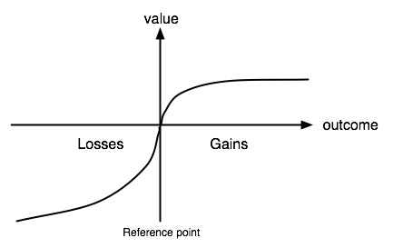
展望理論的價值函數
利得區間風險趨避
損失區間風險愛好
賠錢的感受大於賺到錢
損失帶來的痛苦事是利得帶來快樂的2~2.5 倍
賣掉賺錢的股票是比較容易決定的決定
Notes:
人們對損失的痛苦大於對等值收益的滿足感，因此價值函數在損失區域的斜率比收益區域更陡峭，為了避免損失願意承擔更高的風險

Slide 9
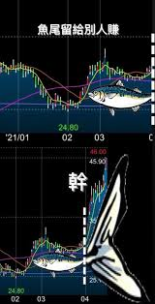
投資成果的行為偏誤
本質主義 - 價格由投資人認定的價值而定
自我歸因偏誤
事實不如預期，人們也不會改變自己的信念
代表性偏誤 - 將看似常見的例子當作事實
2014 - 2024 政府彩券盈餘3012.15億，十年的時間平均每人輸1.3萬
研究指出台灣散戶每年在股市短線過度交易的損失為1870億是買彩券的六倍多
過度自信大幅減損投資績效
心理帳戶
Notes:
鑽石 黃金是美國聯準會及各國央行的貨幣發行準備
是一種認知偏誤，指人們在解釋成功和失敗時，往往傾向於將成功歸因於自己的能力與努力，而將失敗歸因於外在環境或不可控的因素。這種偏誤常見於生活、工作和投資決策等情境中，並可能影響個人的判斷與行為。
合理化比合理性重要
乳癌實驗研究 事先不告知41%，事先告知問不知道答案的情況下接近13%
賣掉的股票繼續上漲安慰自己已經賺到了，魚尾留給別人賺
1. 1000 劇 沒買票 弄丟1000 88%選擇買票, 2. 買票後弄丟票重買 46%選擇重買 多花2000買票， 發股利，賣掉股票吃老本

Slide 10
消除行為偏誤
不當過度交易的散戶
研究比較買進和賣出的股票，發現散戶買進的股票比他們賣出的在140交易日後，每個月報酬低了4%
台灣股票週轉率一年可接近300%，美國只有97%
公益彩券頭獎累計超過5億，台灣市場以散戶交易為主的股票會下降5.2~9.1%
研究指出1992~2006台灣每年平均有36萬人參與當沖，只有不到1%能夠持續獲得正報酬
人多的地方不要去
從眾現象造成的後果之一是股票波動過大，而容易造成資產泡沫， 17世紀荷蘭鬱金香泡沫、18世紀南海泡沫，20世紀美國經濟大蕭條
Notes:
周轉率是指股票市場成交量除以總市值，每張股票在市場裡1年換了幾手
過度投機和槓桿導致股市崩盤
17世紀的荷蘭鬱金香泡沫（Tulip Mania）是歷史上最早的泡沫經濟事件之一，發生於1630年代。當時，鬱金香因其稀有性和美麗的外觀成為炙手可熱的商品，價格被投機者推高到極端水平。某些稀有品種的鬱金香球根甚至可以換取一座豪宅。

Slide 11
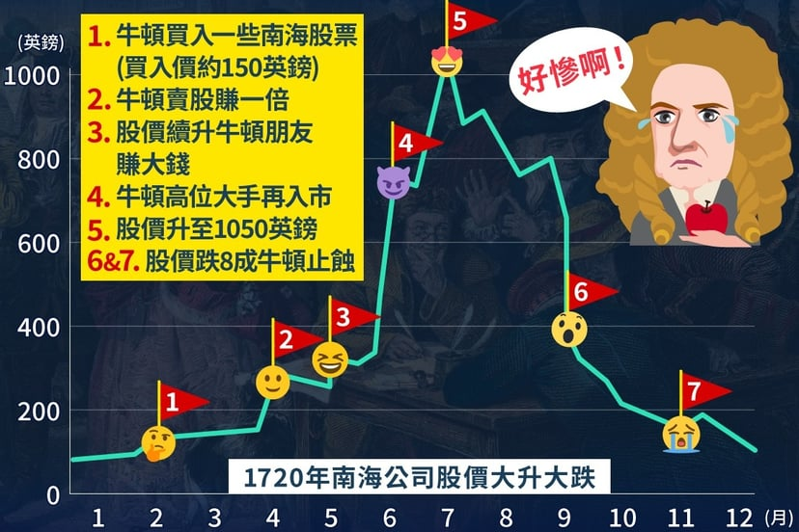
故事分享
據說，知名物理學家牛頓（Isaac Newton）在南海公司股價起漲時，曾小賺7,000英鎊，但因抵擋不住南海公司股價持續飆漲的誘惑，又再度進場，最終被割韭菜，慘賠20,000英鎊收場。遭逢此一打擊
牛頓說了一句名言：「我可以預測天體的運行，但無法預測人類的瘋狂。」（I can calculate the motions of heavenly bodies, but not the madness of people）
Notes:
南海公司誇大其與南美洲貿易的潛力，吸引大量投資者。股價從120英鎊飆升至1000英鎊以上。結果：股價暴跌至190英鎊以下，許多人血本無歸，包括著名科學家艾薩克·牛頓在西元1720年，金融界爆發史上著名的南海泡沫（South Sea Bubble）事件，原本看好的股票飆漲10倍之多，沒想到，最後股價崩跌，牛頓慘遭割韭菜，慘賠2萬英鎊（相當於1位技術性勞工工作600多年的薪水）可以買上185匹馬或240頭乳牛

Slide 12

預測市場會造成不必要的投資失利
人們喜歡聽故事勝過科學證據
專家預測的準確度和黑猩猩射飛鏢差不多
雜訊
無知
Notes:
2021 covid 19 許多報導高齡者皆種新冠疫苗致死 但專家指出整體高齡者接種疫苗死亡率沒有異常高
每個人做出不同判斷 雜訊, 無法預知的變化造成預測失去準確性 無知

Slide 13
投資策略
年收益率 (%) | 翻倍時間 (年) | 40年後的資金翻倍次數 | 40年後的估算資金 (百萬)
6% | 12年 | 約3.33次 | 約15.59百萬
9% | 8年 | 約5次 | 約32百萬
12% | 6年 | 約6.67次 | 約1億
投資時承擔獨利風險，無法獲得報酬
分散風險的好處就是將無法帶來正報酬的獨立風險消滅掉
1950~2009存在於美國市場的公司已經有80%在2010年前消失，每10.5年有50%公司會消失
台灣50指數ETF，掛牌二十年累積總報酬約550%換算下來年平均報酬是9.8%
72法則計算以股市年報酬9%，72/9 = 8 ，資產每八年翻一次40年翻五次，投資100萬40年成長3200萬
債券投資用以資產配置，而非猜測利率走勢
研究表示主動型基金
2017~2021年沒有任何主動股票或債券基金能夠每年打敗相對應的市場指數報酬
2132檔股票基金只有1%表現可以每年保持在前50%
Notes:
每個月5000年報酬9% 20年後322 30年後858萬 40年2126
台灣成為最大海外南非幣持有國 南非幣十年內跌了60%

Slide 14
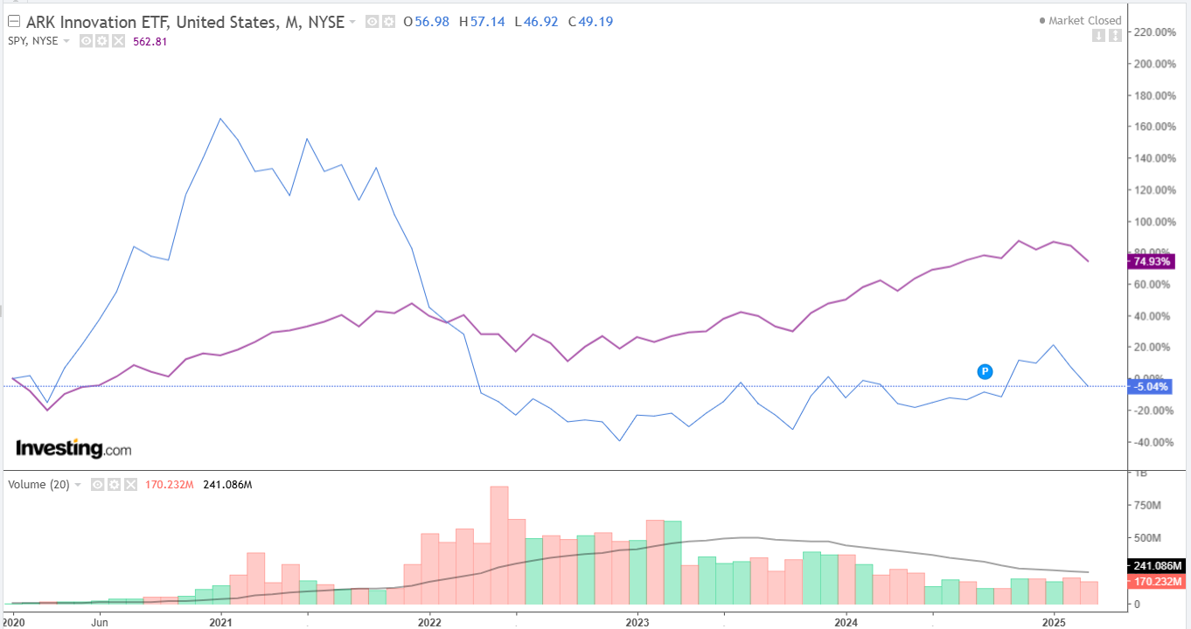
Notes:
Arkk highest 737% lowest –25.86%
Spy 179.17% lowest –6.99%

Slide 15
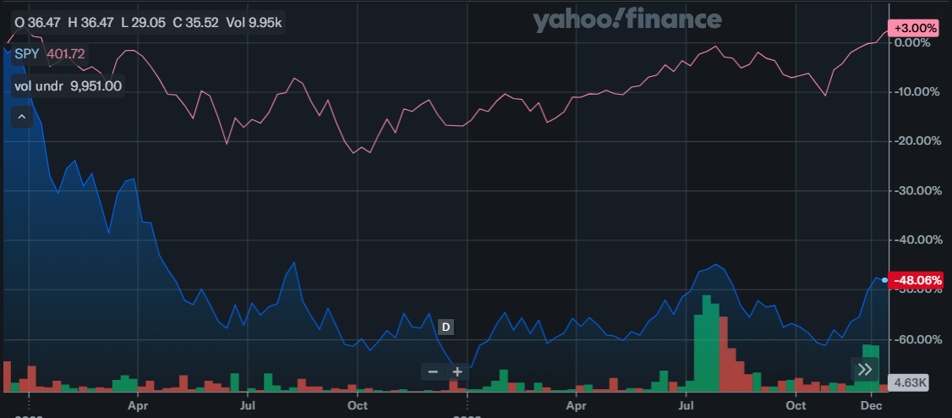
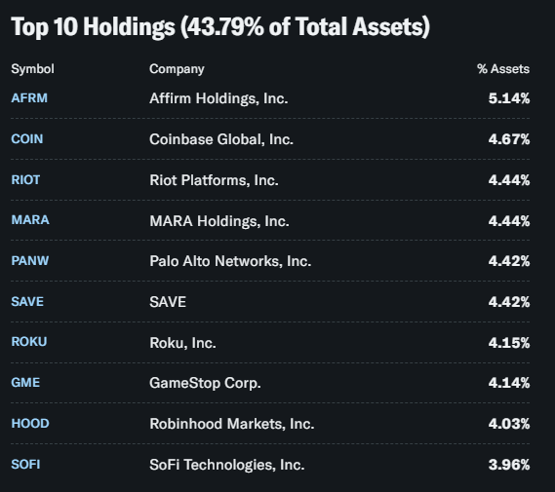
Roundhill MEME ETF (MEME)
Notes:
具話題性股票 常常被大量放空 2021到2023
主題式ETF缺乏學理支持
MARA 馬拉松數位控股公司(Marathon Digital Holdings, Inc.)是一家開採加密貨幣的數字資產技術公司，為北美大型的比特幣開採公司 之一，致力於挖掘加密貨幣，專注於區塊鏈生態系統和數位資產的產生。公司基於其專有基礎架構和智能採礦軟體提供託管 採礦解決方案。
Palo Alto Networks, Inc.於2005年成立，為資安軟體製造商，提供網絡安全解決方案，其核心平台的防火牆，為在整個企業網路上傳輸的應用程式、使用者和內容提供可視度和控制。
Savannah Energy PLC是尼日利亞的一家能源生產商，通過其在Accugas中游業務的控股權。它目前向佔尼日利亞發電能力20％以上的發電站提供天然氣，並在撒哈拉以南非洲運營私人天然氣運輸和配送系統。在尼日爾，它專注於開發其在多產的阿加德姆裂谷盆地的旗艦資產，並計劃在短期內交付第一批石油。它的地理區域是尼日利亞、喀麥隆和尼日爾。它的大部分收入來自尼日利亞。
SoFi是一家金融服務公司，成立於2011年，目前總部位於舊金山。該公司最初以其學生貸款再融資業務而聞名，現在已將其產品擴展到個人貸款、信用卡、抵押貸款、投資賬戶、銀行服務和財務規劃等領域。該公司打算成爲客戶財務的一站式商店，並僅通過其移動應用程序和網站進行運營。通過在2020年收購Galileo，該公司還提供借記卡和數字銀行的支付和賬戶服務。

Slide 16
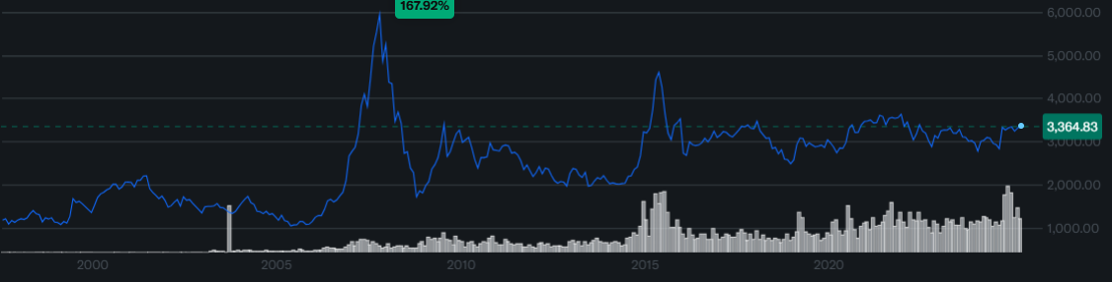
上證綜合指數

Slide 17
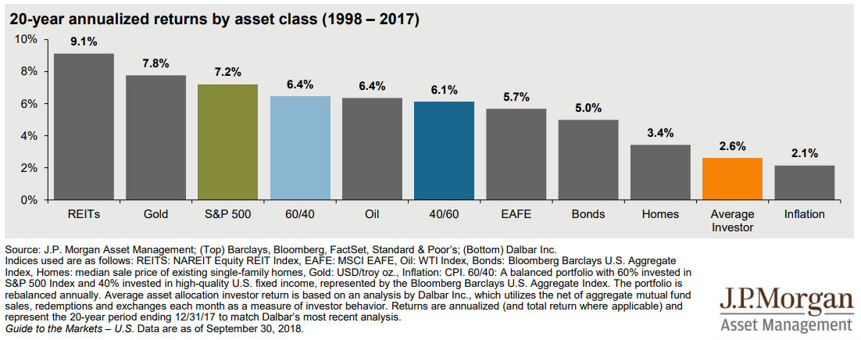
Notes:
不動產投資信託 Real Estate Investment Trust
不動產投資信託（英語：Real Estate Investment Trust

Slide 18
投資策略
專注本業，長期投入資本市場，做好分散風險資產配置
長期被動的投資策略勝率比較高
最分散
台灣 006204
美國 VTI, ITOT
類大盤指數
台灣: 0050, 006208
美國: SPY, VOO
全球: VT-Vanguard Total World Stock ETF | Vanguard
Notes:
永豐臺灣加權ETF證券投資信託基金 200多檔股票
該指數覆蓋了美國約80%的公開上市公司總市值
上證綜合指數 (000001.SS) 股價、新聞、報價和記錄 - Yahoo 財經

